Slide 1
মাল্টিমিডিয়া ক্লাসে সকলকে অভিনন্দন

Slide 2


পরিচিতি
অচিন্ত্য কুমার মন্ডল
সহকারী শিক্ষক
জোবেদা সোহরাব মডেল মাধ্যমিক বিদ্যালয়
শ্যামনগর, সাতক্ষীরা।
মোবাইলঃ ০১৭১১-০০৪৫৬৯
অষ্টম শ্রেণী
বাংলাদেশ ও বিশ্বপরিচয়
সপ্তম অধ্যায়
বাংলাদেশের রাষ্ট্র ও সরকার ব্যাবস্থা
পাঠঃ ১,২,৩
৪৫ মিনিট

Slide 3

স্বাধীন রাষ্ট্রগুলো পরিচালনার দায়িত্ব কার?
সরকারের

Slide 4


পৃথিবীর সব স্বাধীন রাষ্ট্র কি একই ধরনের?
না

Slide 5

রাষ্ট্র পরিচালিত হয় কিসের উপর ভিত্তি করে?
সংবিধান অথবা মূলনীতি

Slide 6

আমাদের আজকের আলোচনা
রাষ্ট্র, সংবিধান ও সংবিধানের মূলনীতি

Slide 7
শিখনফল
রাষ্ট্র কাকে বলে বলতে পারবে;
সরকার পদ্ধতির ধরণ সংক্ষেপে বর্ণনা করতে পারবে;
বাংলাদেশের সরকার পদ্ধতি ব্যাখ্যা করতে পারবে।

Slide 8


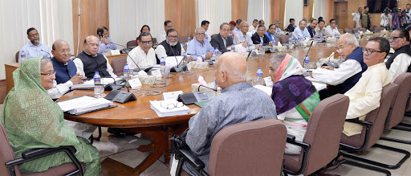
ছবি থেকে আমরা কি বুঝতে পারি?
রাজনৈতিক ভাবে সংগঠিত
একটি নির্দিষ্ট ভূখন্ডে বসবাসকারী জনসমষ্টিকে বুঝায়
একটি সংগঠিত সরকার

Slide 9

একক কাজ
রাষ্ট্র কাকে বলে?

Slide 10
রাষ্ট্র কাকে বলে ?
রাষ্ট্র বলতে রাজনৈতিক ভাবে সংগঠিত এবং একটি নির্দিষ্ট ভূখন্ডে বসবাসকারী জনসমষ্টিকে বুঝায়, যাদের একটি সংগঠিত সরকার আছে, জনগণ সে সরকারের প্রতি স্বভাবজাত আনুগত্য প্রদর্শন করে ।

Slide 11

সরকারের
প্রধানত
সরকার
একনায়কতন্ত্র
গণতন্ত্র
শ্রেণি বিভাগ
গণতন্ত্র
একনায়কতন্ত্র

Slide 12
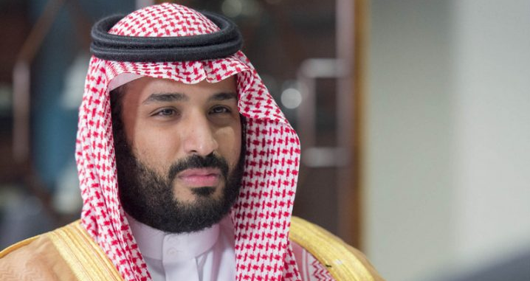
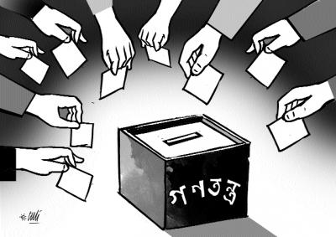
সরকারের
গণতন্ত্র
প্রজাতন্ত্র
নিয়মতান্ত্রিক রাজতন্ত্র
রাষ্ট্রপ্রধানের
ক্ষমতার
উপর ভিত্তি করে
শ্রেণি বিভাগ
নিয়মতান্ত্রিক রাজতন্ত্র
প্রজাতন্ত্র

Slide 13

সরকারের
নিয়মতান্ত্রিক রাজতন্ত্র
এককেন্দ্রীক
যুক্তরাষ্ট্রীয়
ক্ষমতার
বন্টন নীতির উপর ভিত্তি করে
শ্রেণি বিভাগ
এককেন্দ্রীক
যুক্তরাষ্ট্রীয়

Slide 14
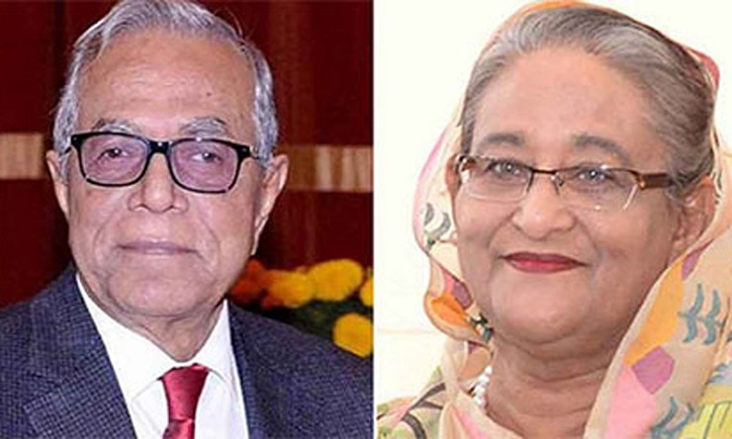
সরকারের
আইন ও শাসন
প্রজাতন্ত্র
রাষ্ট্রপতি শাসিত সরকার
সংসদীয় সরকার
বিভাগের সম্পর্কের ভিত্তিতে
শ্রেণি বিভাগ
রাষ্ট্রপতি শাসিত সরকার
সংসদীয় সরকার

Slide 15
সরকারের
সংসদীয় সরকার
এককেন্দ্রীক
যুক্তরাষ্ট্রীয়
আইন ও শাসন
বিভাগের সম্পর্কের ভিত্তিতে
রাষ্ট্রপতি শাসিত সরকার
এককেন্দ্রীক
যুক্তরাষ্ট্রীয়
শ্রেণি বিভাগ

Slide 16

জোড়ায় কাজ
সকারের শ্রেণি বিভাগ ডায়াগ্রামের সাহায্যে তুলে ধর।

Slide 17
একত্রে সরকারের শ্রেণি বিভাগ

Slide 18

বাংলাদেশের রাষ্ট্র পরিচালনার মূল নীতি
প্রজাতান্ত্রিক সরকার। এর নাম গণপ্রজাতান্ত্রিক বাংলাদেশ সরকার
এককেন্দ্রিক রাষ্ট্র
সংসদীয় পদ্ধতি/ মন্ত্রি পরিষদ শাসিত সরকার
গণতান্ত্রিক রাষ্ট্র

Slide 19
বাংলাদেশের সরকার পদ্ধতি
১. বাংলাদেশ একটি গণতান্ত্রিক রাষ্ট্র
২. প্রজাতান্ত্রিক সরকার বিদ্যমান
৩. জনগণ রাষ্ট্রের মালিক
৪. কোন প্রদেশ নেই
৫. কেন্দ্র থেকে শাষনকার্য পরচালত হয়
৬. সংসদীয় তথা মন্ত্রি পরিষদ শাসিত সরকার বিদ্যমান
৭. একজন রাষ্ট্রপ্রধান থাকেন
প্রধানমন্ত্রীর নেতৃত্বে মন্ত্রীপরিষদ গঠিত হয়
৮. শাসন ব্যাবস্থায় আইন সভার প্রাধন্য বিদ্যমান
৯. মন্ত্রীপরিষদ রাষ্ট্রের নির্বাহী কার্য পরিচালনার জন্য আইনসভার নিকট দায়বদ্ধ থাকে

Slide 20

দলীয় কাজ
“বাংলাদেশ একটি গণতান্ত্রিক রাষ্ট্র” – দুটি উদাহরণের সাহায্যে প্রমান কর।

Slide 21

মূল্যায়ন
রাষ্ট্রের মূল চালিকা শক্তি কি?
সরকারকে প্রধানত কয়ভাগে ভাগ করা যায়? কি কি?
গণতন্ত্রে সর্বময় ক্ষমতার অধিকারী কে?
মন্ত্রিপরিষদ শাসিত সরকারের প্রধান কে?
বাংলাদেশ একটি কি রাষ্ট্র?
গ্রেট বৃটেনে কোন ধরনের সরকার বিদ্যমান?
পৃথিবীর অধিকাংশ দেশেই কোন ধরনের সরকার বিদ্যমান?

Slide 22

বাড়ির কাজ
“বাংলাদেশের সরকার ব্যাবস্থায় জনগনের সম্পৃক্ততা বিদ্যমান” এ বিষয়ে তোমার মতামত তুলে ধর।

Slide 23

ধন্যবাদ

